Slide 1

LÓGICA DE PROGRAMAÇÃO – AULA 12

Slide 2
LINGUAGEM C - ARQUIVOS

Slide 3

Linguagem C - Arquivos
A linguagem C faz uso do conceito de fluxo (stream) de dados para manipular processos de entrada e saída; (stdio.h)
Para fornecer esses dados ao fluxo de entrada/saída, podemos:
Dar a entrada via teclado (scanf);
Dar a entrada via um arquivo de texto que já contém as informações desejadas (comandos file dentro da biblioteca stdio.h);

Slide 4
Linguagem C - Arquivos
É uma boa alternativa para realizar testes com volumes de dados maiores, que não favorecem tanto a entrada manual de dados;
Para realizar operações com entradas de dados via um arquivo de texto, é necessário:
Abrir o arquivo;
Ler/procurar no arquivo por uma informação desejada;
Fechar o arquivo;
Além de ler dados de um arquivo de texto, também é possível realizar a escrita de valores no mesmo;

Slide 5
Linguagem C - Arquivos
Dentro da biblioteca <stdio.h> , temos as seguintes funções:
fopen() - Abre um arquivo de texto (.txt);
fputc() - Escreve um caractere em um arquivo;
fgetc() - Lê um caractere em um arquivo;
fputs() - Escreve uma string em um arquivo;
fgets() - Lê uma string em um arquivo;
fprintf() - Equivalente a printf(), mas com valores do arquivo;
fscanf() - Equivalente a scanf(), mas com valores do arquivo;
rewind() - Começa a leitura do arquivo do início;
feof - “End of file”, ou seja, fim do arquivo;
fclose - Fecha o arquivo;

Slide 6
Linguagem C - Arquivos
Função fopen(): Além de realizar a abertura do arquivo, também configura a modalidade de acesso nesse arquivo, onde:
r (de read): Abre um arquivo texto no modo leitura;
w (de write): Abre um arquivo texto no modo escrita;
a (de append): Abre um arquivo, e configura para adicionar texto ao fim desse arquivo;
r+ (): Abre um arquivo para leitura/escrita;
w+ (): Cria um arquivo texto para leitura/escrita;

Slide 7
Linguagem C - Arquivos
Para abrir um arquivo utilizando fopen(), temos a seguinte sintaxe:
A linha a seguir é utilizada para abrir um arquivo de texto, no modo leitura:
arq = fopen("d:\\Users\\Gamer\\Desktop\\arquivo-teste.txt","r");
A variável “arq” é declarada como um ponteiro para o arquivo “arquivo-teste.txt”;
Para declarar esse ponteiro:
FILE *arq;

Slide 8
Linguagem C - Arquivos
O código a seguir apresenta um exemplo de utilização das funções FILE, com fgets() sendo utilizado para extrair uma string de um arquivo de texto;
Sintaxe do fgets:
fgets(var, tam, var ptr);
Onde:
var: variável onde a string será gravada;
tam: tamanho da string a ser lida; (é um valor inteiro);
var ptr: variável ponteiro que aponta para o arquivo de texto;

Slide 9
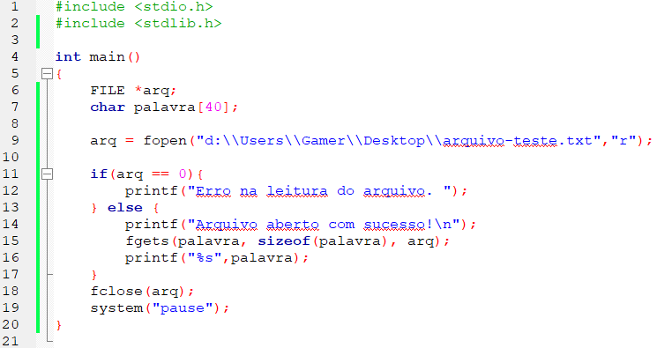
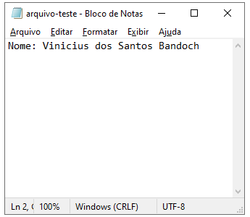
Linguagem C - Arquivos
Código com FILE, que abre um arquivo de texto e extrai uma string dele (arquivo txt. no canto inferior dir.):

Slide 10
Linguagem C - Arquivos
Note que:
Tam recebe o valor de sizeof(palavra), ou seja, é extraída do arquivo uma string que possui o tamanho da variável palavra;
-> A função sizeof() faz parte da biblioteca <stdio.h> porque é um tipo de manipulação de entrada/saída;
Se o ponteiro arq retornar valor 0, não foi possível encontrar o arquivo de texto desejado;

Slide 11
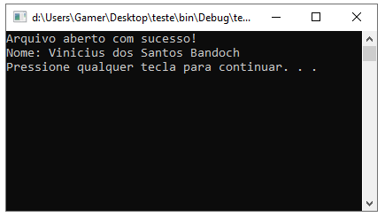
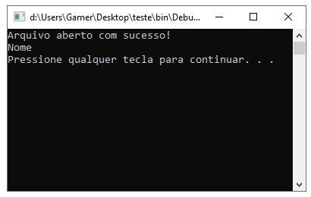
Linguagem C - Arquivos
Execução do código:
Trocando sizeof(palavra) por 5;

Slide 12


